Slide 1
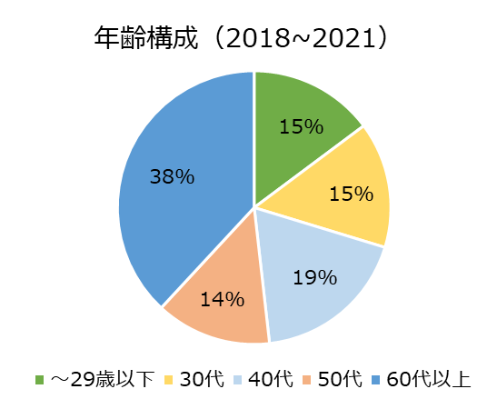
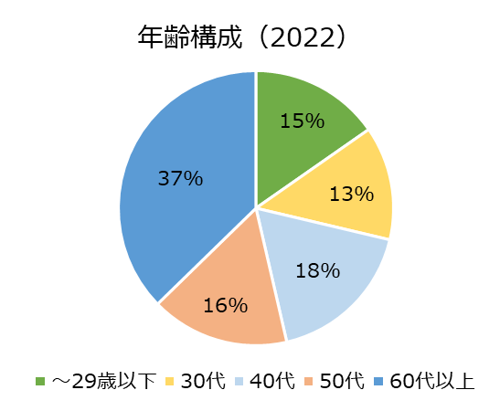
府民の環境保全活動等への参加状況
参考資料４
大阪府政策マーケティング・リサーチ
調査対象及びサンプル数
・民間のインターネット調査会社が保有する多数のモニターを活用
・国勢調査結果に基づく性・年代・居住地（４地域）の割合で割り付けた18歳以上の大阪府民計1,000サンプル
※2018～2021は、2015年国勢調査、2022は2020年国勢調査の結果に基づき実施
回答者の年齢構成
各分野と取組例

Slide 2
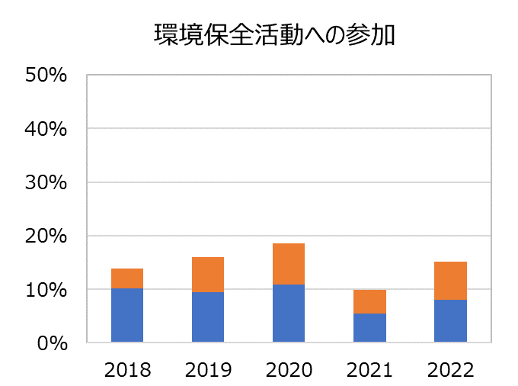
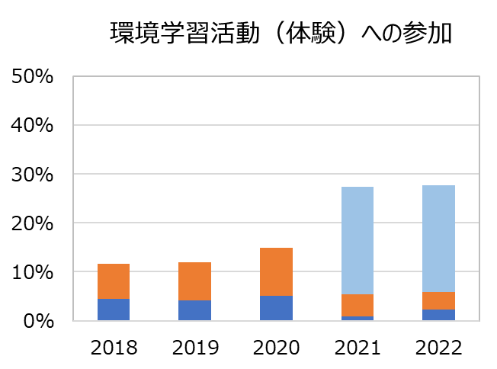
環境保全活動への参加
（問）
この1年間に、各分野の例のような「地域における環境保全のための取組み」のいずれかについて、１つでも参加したことがありましたか。
なお、この質問において「取組み」とは、環境やその問題に対する地域ぐるみの活動をいいます。また、「地域」とは自治会やPTAなどの活動が行われる身近な範囲だけでなく、NPOやボランティア団地などの活動が行われる、より広い範囲も対象となります。
（回答）※１つのみ選択
①この1年間に参加したことがある
②この1年間に参加したことはないが、それ以前なら参加したことがある
③これまでに参加したことはない
④覚えていない
■参加した（1年以上前）
■参加した（1年以内）
（問）
この1年間に、各分野の例のような「環境教育・環境学習（体験型）」のいずれかについて、１つでも参加したことがありましたか。
（回答）※１つのみ選択
①この1年間に参加したことがある
②この1年間に参加したことはないが、それ以前なら参加したことがある
③これまでに参加したことはないが、各部野の取組例のいずれかに関連する
取組みを日常生活で実践している
④これまでに参加したことはなく、各分野の取組例のいずれかに関連する日
常に関連する日常生活での取組みも実践していない
④覚えていない
■参加した（1年以上前）
■参加した（1年以内）
■日常生活で実践
普及・啓発等の各取組が、直接「活動に参加する府民」につながっていない。
活動に参加していないものの日常生活で実践する府民の存在が明らかになった。

Slide 3
府等が発信する情報の活用状況
（問）インターネットによる情報提供についてお伺いします。大阪府やその他の行政、企業、団体は、ホームページやメールマガジン、 SNSなど、インターネットにより、環境の汚染状況や、環境保全の方法、環境関係イベント、行政や企業、団体の環境への取組み状況などの情報を提供しています。あなたは、これらの取組みをどの程度知っていましたか。
（回答）※1つのみ選択
①（大阪府やその他の行政、企業、団体による）インターネットの情報
を見て、環境問題について考えたり、取り組んだことがある。
②情報を見たことはあるが、特に環境問題を意識することはなかった
③情報を見たことはないが、インターネットに情報源があることは知っている
④インターネットの情報源は知らないが、興味や関心はある
⑤インターネットの情報源の存在は知らないし、興味や関心は全くない
（問）パンフレット、チラシ、広報誌などによる情報提供についてお伺いします。大阪府やその他の行政、企業、団体は、パンフレット、チラシ、広報誌などにより、環境関係の話題、環境保全の方法や注意事項、環境関係のイベント、行政や企業、団体の環境への取組み状況などの情報を提供しています。あなたは、これらの取組みをどの程度知っていましたか。
（回答）※1つのみ選択
①（大阪府やその他の行政、企業、団体による）環境に関する情報を
見て、環境問題について考えたり、取り組んだことがある。
②パンフレットなどを見たことはあるが、特に環境問題を意識することはな
かった
③パンフレットなどを見たことはないが、興味や関心はある
④パンフレットなどを見たことはないし、興味や関心は全くない
様々なインターネットやパンフレット等の多様な媒体で啓発を実施しているものの、有効に活用されていない。
情報の存在は知らないものの環境に関心のある府民の存在。

